Slide 1
【その他】
１ メールアドレス報告のお願い
２ 多治見市高齢者福祉施設等物価高騰対策支援金について
３ 電子申請、届出システムの運用について
４ 指定更新、変更について

Slide 2
１．メールアドレス報告のお願い
高齢福祉課より、介護保険に関する情報について、メールでお知らせすることがあります。
⇒メールアドレス変更の場合には、報告をお願いします

Slide 3
２．多治見市高齢者福祉施設等物価高騰対策支援金について
【対象要件】
・令和７年８月１日時点で市内に事業所を有すること
・令和７年１月１日から同年７月３１日までの間にサービス提供実績が
あること等
※詳細が決まり次第、改めて案内します

Slide 4
３．電子申請・届出システムの運用について
申請届出の様式・付表についてウェブ画面で入力することができ、また添付書類について電子ファイルでの提出が可能なため、複数の申請届出の際に同じファイルを活用できるなど、介護事業者の申請届出に係る業務負担が軽減されることが期待されます。
※従来通り書面でも受付いたします。
多治見市では、令和７年４月から
運用を開始しています。

Slide 5
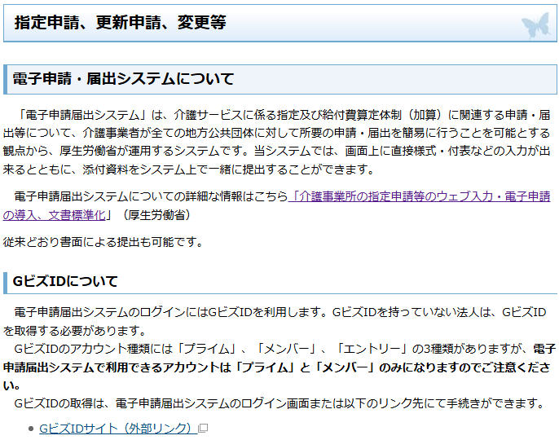
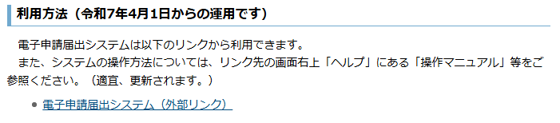
電子申請・届出システムhttps://www.kaigokensaku.mhlw.go.jp/shinsei/
※電子申請届出システムのログインにはGビズIDを利用します。GビズIDを持っていない法人は、取得する必要があります。

Slide 6
４．指定更新、変更について
指定更新申請
〇指定の有効期間は、指定を受けた日から６年間です
〇指定の有効期間満了日までに更新が行われなかった場合、指定が失効
しますので、有効期間を把握し、余裕を持って申請してください
【多治見市において指定更新が必要な事業】
・地域密着型通所介護（療養通所介護）
・（介護予防）認知症対応型通所介護
・（介護予防）小規模多機能型居宅介護
・（介護予防）認知症対応型共同生活介護
・地域密着型介護老人福祉施設入所者生活介護
変更届出書
〇事業に対応した付表の添付
〇変更内容が分かる書類の添付
〇運営規定は「新・旧」を添付

Slide 7
多治見市への提出期限
内容 | 提出期限
指定申請 | 指定予定日の２月前の１５日
廃止・休止 | 廃止・休止の日の１月前まで
再開 | 再開日から１０日以内
指定更新 | 有効期限満了日の１月前まで
変更 | 変更した日から１０日以内
【提出方法】
多治見市役所高齢福祉課へ持参してください。
（持参が困難な場合は、事前に連絡のうえ、郵送も可）
〒507-8787 岐阜県多治見市音羽町1丁目233番地
多治見市役所 市民福祉部高齢福祉課 介護運営グループ
TEL 0572-22-1111（内線2245）
TEL 0572-23-5200（直通）
FAX 0572-25-6434

